Slide 1
Приложение № 1
ЗАЯВКА
на участие в Всероссийском конкурсе лучших волонтёрских инициатив «Доброволец РФ»
Название проекта | проект «Герои среди нас»
Сведения о руководителе проекта Фамилия, Имя, Отчество | Иванькова Наталья Анатольевна
Дата рождения | 07.10.1983г.
Место работы, должность | муниципальное казенное учреждение «Центр по работе с детьми и молодежью» Исилькульского муниципального района Омской области, директор
Телефон, e-mail руководителя проекта | Телефон: 89136508251, e-mail: wert108@mail.ru
Данные об организации – участнике Полное и краткое наименование организации Телефон, факс, e-mail организации | Полное наименование: муниципальное казенное учреждение «Центр по работе с детьми и молодежью» Исилькульского муниципального района Омской области Краткое наименование: МКУ «ЦРДиМ» Адрес: 646020 Омская обл., Исилькульский район, г. Исилькуль, ул. Советская, 62 Тел. (факс) (38173) 20-455 E-mail: omp@ismr.оmskportal.ru
Сведения об основных исполнителях проекта: Фамилия, Имя, Отчество Место работы, должность | Директор Иванькова Наталья Анатольевна, волонтеры муниципального казенного учреждения «Центр по работе с детьми и молодежью» Исилькульского муниципального района Омской области
Дата подачи заявки | 25.03.2020г.
Подпись руководителя проекта
Приложение № 2

Slide 2
ИНФОРМАЦИОННАЯ КАРТА ПРОЕКТА,
Предоставленных на Всероссийский конкурс лучших волонтёрских инициатив «Доброволец РФ»
Полное название проекта | Патриотический проект: «Герои среди нас»
Концепция проекта (краткое описание) | В рамках проекта «Герои среди нас» активисты волонтерского отряда «Пульс жизни» записывают воспоминания ветеранов Великой Отечественной войны. Мы навещаем и поздравляем их с праздниками, днями рождения, навещаем ветеранов проживающих в комплексном центре социального обслуживания населения Исилькульского района, поём с ними песни, дарим им памятные фотографии. Говорим с ними и слушаем их. Многих ветеранов провожаем в последний путь... Кроме этого добровольцы регулярно посещают участников Великой Отечественной войны, ветеранов боевых действий, помогая им по хозяйству. Волонтеры и снег во дворе почистят, и листву по осени соберут, и за хлебом сходят, и порядок в доме наведут.
Целевая группа и механизм ее формирования | Оказание внимания и поддержки ветеранам войны и труда, оказание адресной помощи участникам ВОВ, труженикам тыла, сиротам войны.
Количество участников проекта | Количество вовлеченных добровольцев – 70 человек, количество благополучателей, получивших помощь более 230 человек.
Сроки реализации проекта | Январь 2020 года – декабрь 2020 года
Место реализации проекта | Омская область Исилькульский район
Предполагаемые конечные результаты реализации проекта (кратко) | За время существования проекта мы навестили и записали воспоминания более 40 ветеранов (участники ВОВ, труженики тыла, сироты войны) Исилькульского района. Результат - это целый архив фотографий и историй ветеранов, с которым мы знакомим учащихся школ, а также выкладываем информацию ( фронтовые письма, воспоминания ветеранов) в группе молодежь Исилькульского района (https://vk.com/molodoisilkul ). Главный результат - это более 40 живых историй ветеранов, о которых мы рассказываем на протяжении 10 месяцев. В планах создать альбом «Наши прадедушки и прабабушки в годы Великой Отечественной войны …» https://vk.com/wall266707371?q=%D0%B4%D0%B5%D0%BD%D1%8C %20%D0%BF%D0%BE %D0%B1%D0%B5%D0%B4%D1%8B&w=wall266707371_7343
 | https://vk.com/wall266707371?q=%D0%BA%D0%B0%D0%BB %D0%B5%D0%BD%D0%B4%D0%B0%D1%80%D1%8C %20%D0%B2%D0%B5%D0%BB%D0%B8%D0%BA%D0%BE %D0%B9%20%D0%BF%D0%BE %D0%B1%D0%B5%D0%B4%D1%8B&w=wall266707371_4209
 | https://vk.com/wall266707371?q=%D0%B4%D0%B5%D0%BD%D1%8C %20%D0%BF%D0%BE %D0%B1%D0%B5%D0%B4%D1%8B&w=wall266707371_7317
 | https://vk.com/wall266707371?q=%D0%B8%D1%81%D1%82%D0%BE %D1%80%D0%B8%D1%8F%20%D0%BF%D0%BE %D0%B1%D0%B5%D0%B4%D1%8B&w=wall266707371_6893 В рамках проекта «Герои среди нас» происходит формирование патриотических качеств у волонтеров, учитывается активное участие активистов в проекте. Проявление внимания и уважения ветеранам, пожилым людям. Освоение доступных знаний об истории родного Отечества.

Slide 3
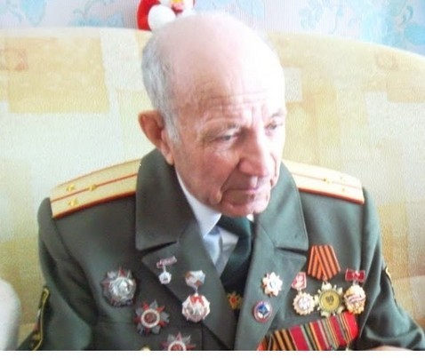
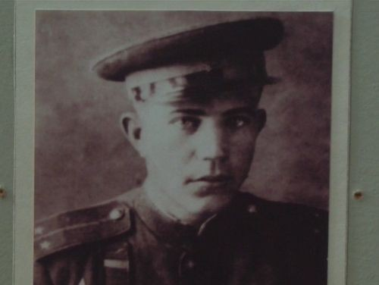
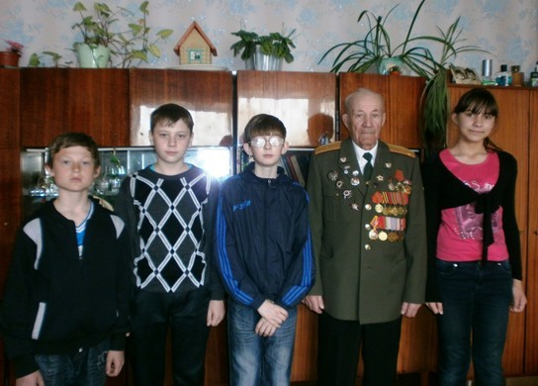
Приобретение волонтерами навыков социального общения с взрослыми. Положительные отзывы волонтеров и определение системы дальнейшей деятельности по патриотическому воспитанию подрастающего поколения.
10 февраля в рамках проекта «Герои среди нас» волонтеры МКУ «ЦРДиМ» взяли интервью у ветерана Великой Отечественной войны Степана Ивановича Руденко. Добровольцы заранее составили вопросы и собрали необходимую информацию. Поначалу для них это было очень волнительно. Всё-таки это легендарный исилькулец, прошедший всю Великую Отечественную войну в составе разведроты. Очень уж было интересно узнать из первых уст его историю.
- Здравствуйте Степан Иванович!
- Здравствуйте!
- Как известно, вы, Степан Иванович, - человек, который добился многого в своей жизни, но самое главное то, что вы пережили в годы Великой Отечественной войны. Вы своими глазами видели боль, страдание, потери. Сегодня мы с вами встретились, чтобы вспомнить о тех тяжёлых временах.
-Расскажите о себе, о своей профессии и наградах?
Я, Степан Иванович Руденко. Родился 1 июля 1923 года. С 1941 года и до окончания войны служил в разведроте. За заслуги перед Родиной награжден орденами «Александра Невского», «Отечественной войны» I степени,
«Отечественной войны» II степени, орденом «Красной звезды», медалью «За победу над Германией».
- Поделитесь воспоминаниями о первом бое? Какие впечатления оставила у Вас война?
Вдвоем с напарником сидели в засаде - четыре дня без пищи. После удачного завершения операции получил первый орден как один из лучших разведчиков. Во время войны пять раз был ранен и дважды контужен.
Ваша история, будто со страниц романа: от смертельной пули, попавшей в грудь, спасла записная книжка. И даже после этого Вы, Степан Иванович сражались до самого окончания войны.
Расскажите подробнее, как Вы узнали о победе?
О победе узнал в Румынии. Мы стояли в Королевском парке. Я как раз дежурил, и объявляют: война кончилась. Пьянка, гулянка, слезы.
Степан Иванович, хотите ли вы сказать что-нибудь нашей молодёжи?
- Я хочу пожелать современным молодым людям успехов в жизни, чтобы они покоряли вершины наук. Но самое главное, чтобы они не забывали тех, кто отдал за них жизнь, чтобы они жили и прославляли свой народ и свою Родину. Помните их всех, ведь именно Память - это огромная благодарность павшим в войне.
- Спасибо Вам Степан Иванович. Приятно осознавать, что такие Герои живут среди нас. Они не должны быть забыты.
Забота о ветеранах - это то немногое, что мы можем для них сделать. Под таким девизом активисты волонтерского отряда "МИКС", Боевого сельского поселения 22 февраля в рамках проекта «Герои среди нас» волонтёры посетили Сидоренко Анатолия Васильевича, которому в этом году исполнилось 82 года, он является сиротой войны. Активисты помогли в уборке придомовой территории от снега. Анатолий Васильевич был очень рад и благодарен приходу и помощи волонтеров.

Slide 4
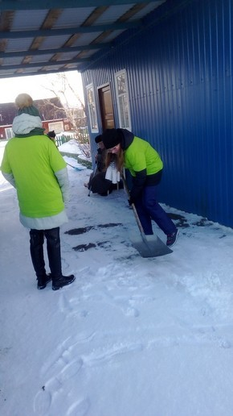
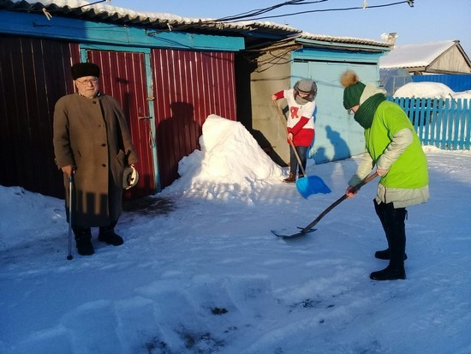
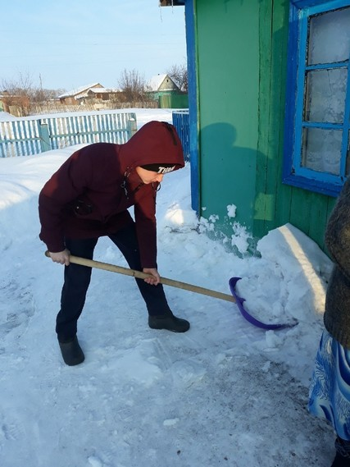
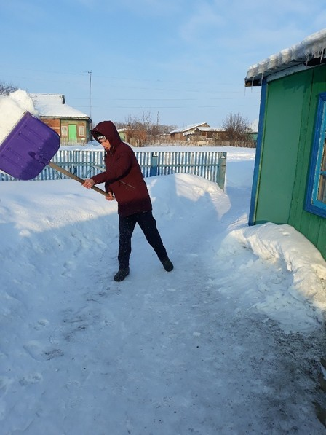
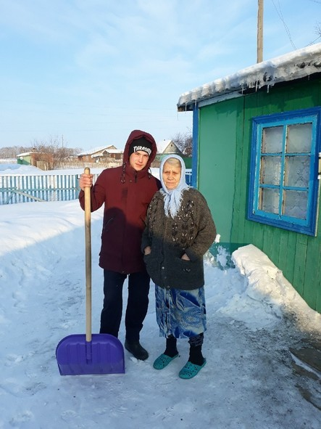
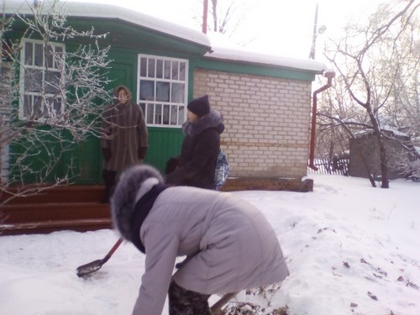
В рамках проекта «Герои среди нас» в деревни Мясники (Исилькульский район) 26 февраля активист волонтерского отряда "Тайфун" Подольник Константин, посетил Кузнецову Т.Н. (сирота войны). Костя почистил снег у дома, помог по-хозяйству. Татьяна Николаевна была благодарна активисту за помощь. Цель данного мероприятия: патриотическое воспитание молодежи, воспитание уважения к старшему поколению.
Адресную помощь в рамках проекта «Герои среди нас» волонтеры Центра по работе с детьми и молодежью будут оказывать на протяжении всего года. Активисты помогают ветеранам ВОВ, труженикам тыла, вдовам, сиротам войны и просто пожилым людям, нуждающимся в помощи. Такие акции проводятся с целью патриотического воспитания молодежи, уважения к старшему поколению.
Так, в феврале волонтеры отряда «Тайфун» Украинского сельского поселения и отряд «Микс» Боевого сельского поселения оказали адресную помощь Татьяне Николаевне Кузнецовой и Анатолию Васильевичу Сидоренко. Ребята почистили снег у дома, помогли по хозяйственной части. Татьяна Николаевна и Анатолий Васильевич были благодарны активистам за помощь.
С целью гражданско-патриотического воспитания подрастающего поколения и формирования у молодежи чувства патриотизма и уважения к ветеранам войны и военных событий, волонтеры отряда "Прометей" Первотаровского казачьего сельского поселения в рамках проекта «Герои среди нас» организовали патриотическую акцию по оказанию адресной помощи. 28 февраля активисты посетили тружеников тыла оказав им посильную помощь. Почистили снег возле дома и очистили траншеи для отхода воды в весенний период.

Slide 5
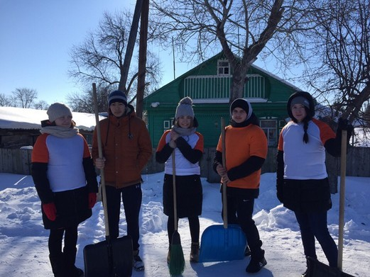
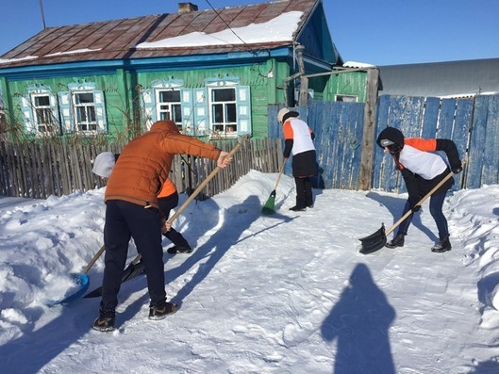
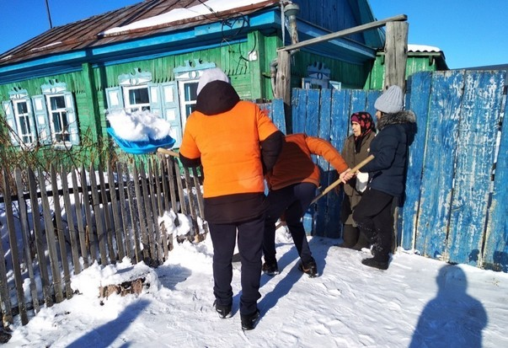
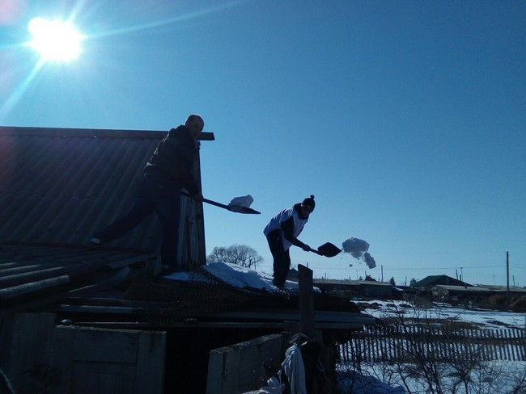
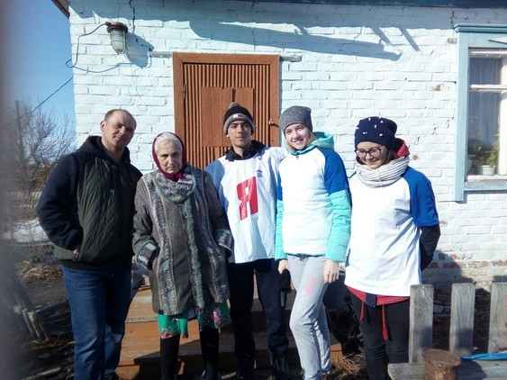
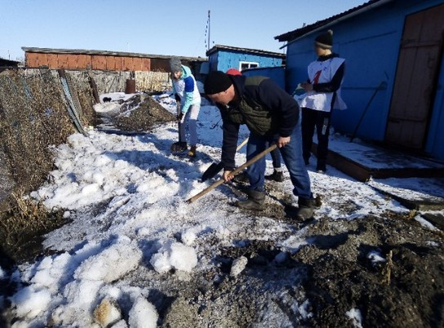
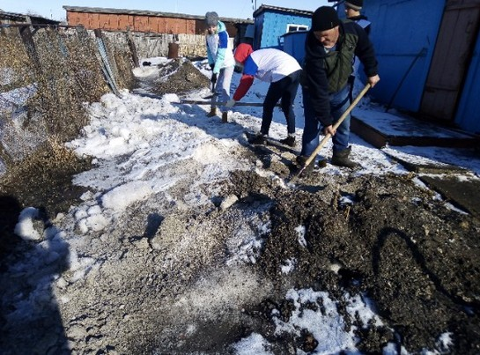
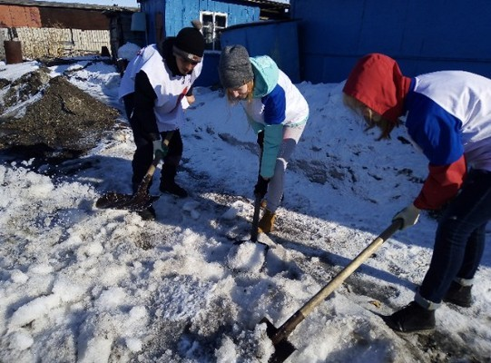
Адресную помощь в рамках проекта «Герои среди нас» волонтеры Центра по работе с детьми и молодежью оказывают на протяжении всего года. Активисты помогают ветеранам ВОВ, труженикам тыла, вдовам, сиротам войны и просто пожилым людям, нуждающимся в помощи. Такие акции проводятся с целью патриотического воспитания молодежи, уважения к старшему поколению. Так, активисты волонтерского отряда "Импульс" 21 марта посетили Прокопенко Любовь Викторовну (труженица тыла). Добровольцы помогли убрать снег с крыши дома.
Добровольцы посетили Коняеву Зинаиду Антоновну, ветерана труда. Ребята убрали придомовой участок от снега и льда. Зинаида Антоновна была очень благодарна волонтерам за помощь. Такие акции проводятся с целью патриотического воспитания молодежи, уважения к старшему поколению.
С целью гражданско-патриотического воспитания подрастающего поколения, 22 марта в Первотаровском казачьем сельском поселении проведена акция по оказанию адресной помощи ветеранам войны. Акция проводится с целью:
-формирования у обучающихся чувства патриотизма;
уважения к ветеранам войны и военных событий;
причастности к судьбе Отечества, его прошлому, настоящему и будущему;
сохранения истории Великой Отечественной войны;
бережного и уважительного отношения к памяти защитников своей Родины. Активисты волонтёрского отряда «Прометей» оказали адресную помощь Закорко Валентине Степановне, относящейся к категории "Дети войны". Добровольцы очистили канавы от листвы и сухой травы.

Slide 6
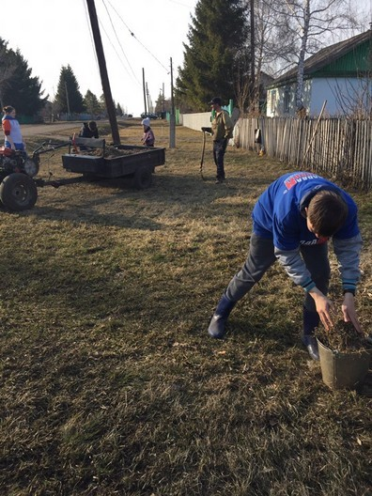
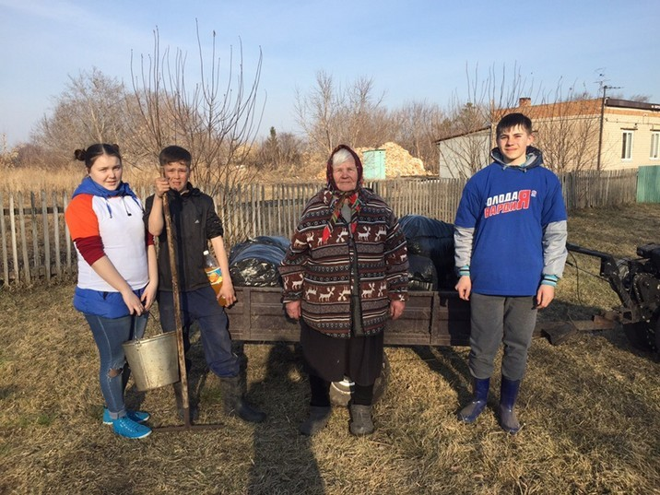
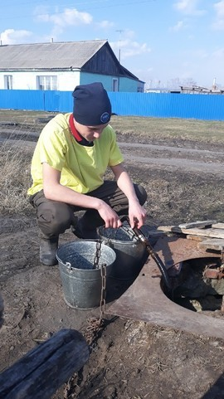
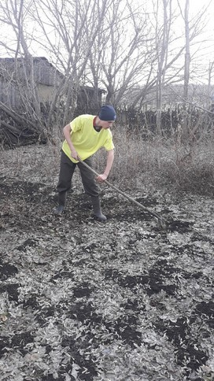
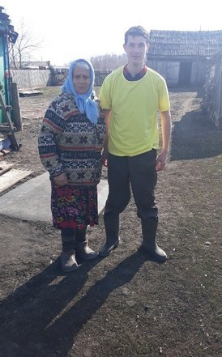
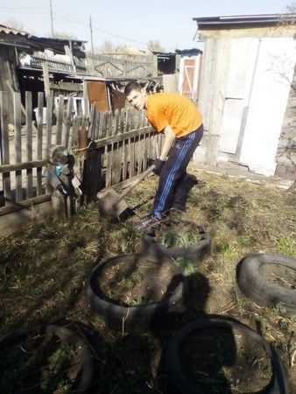
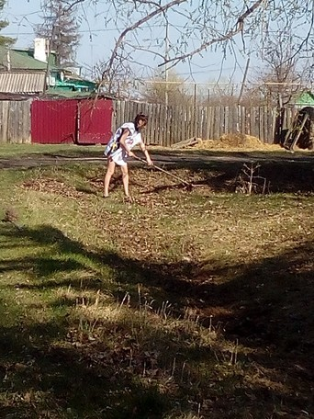
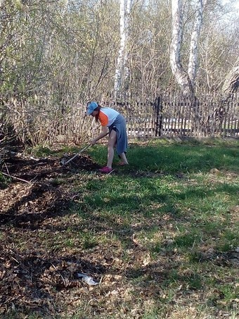
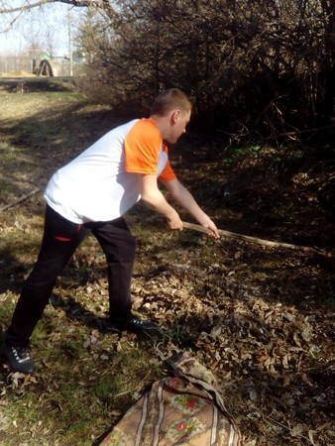
В рамках проекта «Герои среди нас» доброволец волонтерского отряда
«Тайфун» Подольник Константин, 24 марта посетил Кузнецову Татьяну Иванову. Активист наносил воды в дом бабушке, убрал придомовую территорию от мусора и сухой листвы. Бабушка была благодарна активисту за помощь. Активисты волонтерского отряда «Тайфун» всегда приходят на помощь при любой просьбе.
24 марта, добровольцы волонтерского отряда «Пазл жизни» Лесного сельского поселения в рамках проекта «Герои среди нас» провели патриотическую акцию по оказанию адресной помощи ветеранам ВОВ. Ребята помогли в уборке придомовой территории от прошлогодних листьев, мусора и очистили заросли малины у ветерана Великой Отечественной войны Таравитова Николая Никифоровича и у вдовы ветерана ВОВ Гапона Николая Лукича – Орецкис Ирины Донатовны.
Всё дальше уходит война. Всё меньше остаётся ветеранов. Поэтому сохранить в памяти их воспоминания, познакомиться с их трудными судьбами, поблагодарить ветеранов при встрече, сказав несколько сердечных слов благодарности, это – главная задача подрастающего поколения.
В деревне Хутор-12 прошла акция ««Герои среди нас». Волонтерский отряд
«Вектор» Солнцевского сельского поселения а также не равнодушная молодежь поселения, посетили 7 пенсионеров – детей войны.
Ребята окружали их вниманием, взяли у ни интервью, поздравили их с праздниками 23 февраля и 8 марта. В рамках акции волонтёры в знак внимания и уважения вручили поздравительные открытки, с пожеланиями здоровья, благополучия, долгих лет жизни и всего самого доброго.

Slide 7
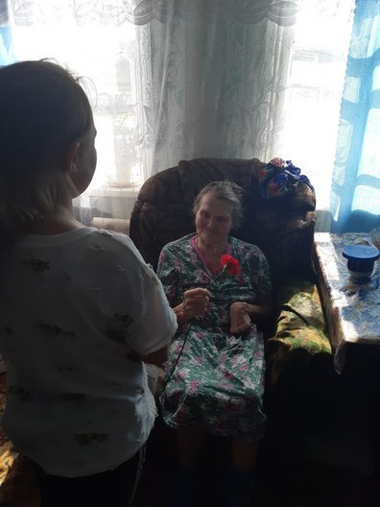
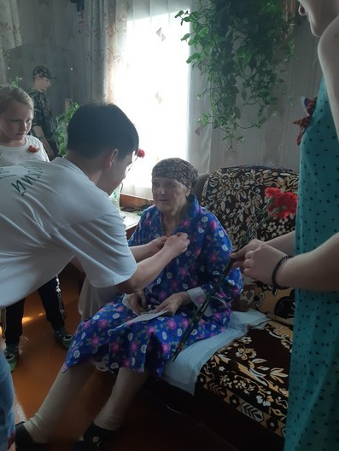
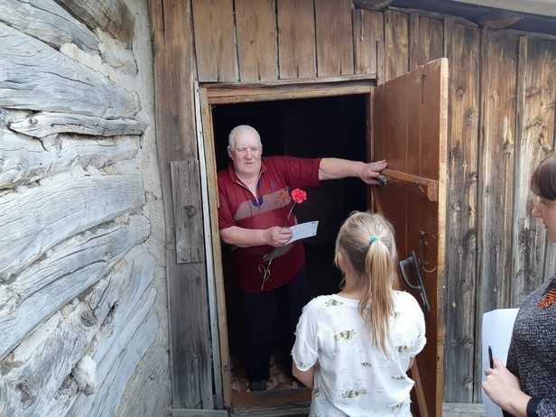
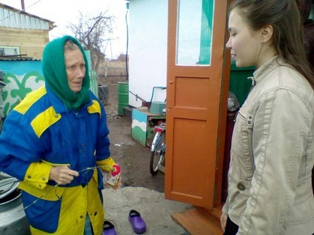
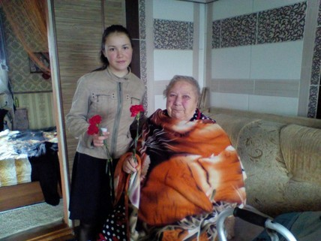
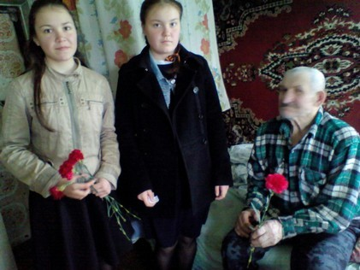
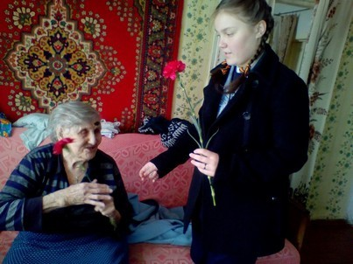
 | В рамках проекта «Герои среди нас» активисты волонтерского отряда «Прометей» провели акцию «Праздник в дом ветерана». В ходе акции ребята поздравили тружеников и сирот Великой Отечественной войны, взяли у них интервью и сделали фото на память. Для них прозвучали стихи и военных лет. Основной целью акции - не только поздравление ветеранов, но главное - простое человеческое общение с пожилыми людьми, которым этого порой не хватает больше всего. Накануне праздника. Эти встречи остались в сердцах и на памятных фотографиях.
Показатели, по которым оцениваются результаты реализации проекта | Количество вовлеченных добровольцев – 70 человек, количество благополучателей, получивших помощь более 230 человек.
Перспективы | В дальнейшем проект "Герои среди нас" будет существовать. На базе центра по
развития проекта | работе с детьми и молодежью будет запланирован цикл мероприятий для
(краткосрочный, | учащихся школ Исилькульского района по презентации информационно-
долгосрочный и | патриотического альбома "Герои среди нас"
т.д.) | В рамках проекта «Герои среди нас» стараемся рассказать о судьбах людей-
 | свидетелей Великой Отечественной войны. Показать ветеранам, что мы не
 | только говорим, но и делаем. Общение и поддержка ветеранов. Проект
 | долгосрочный, так как ежегодно волонтеры оказывают поддержку ветеранам
 | Великой Отечественной войны, труженикам тыла, сиротам войны. Тем самым
 | добровольцы показывают свое внимательное отношение к людям старшего
 | поколения, желание заботиться о них; сохранять память о тех, благодаря кому
 | Победа стала возможной. В Исилькульском районе ветеранов осталось не так
 | много и всем им добровольцы стараются помочь, оказать внимание и адресную
 | помощь.

Slide 8
СТРУКТУРА ПРОЕКТА
Приложение 3
1. Содержание проекта.
Актуальность проекта
Великая Отечественная война 1941-1945 годов – одно из наиболее значительных событий истории, кардинально изменившее состояние мира.
Сколько судеб она исковеркала, а сколько унесла жизней. Но каждый год мы с радостью вспоминаем май 1945г.- долгожданную победу в Великой Отечественной войне. Проблемой данного проекта
является отсутствие должного внимания подрастающего поколения к ветеранам ВОВ и пожилым людям. Среди молодого поколения появляются мнения, что современным людям, не нужно знать о Великой Отечественной войне. Многие не знают не только имён героев, но даже имён своих родственников, переживших эти страшные времена.
Всем пожилым людям очень приятно, когда к ним с почтением относится молодежь. Как же они радуются любому вниманию с нашей стороны. И пока среди нас живёт хоть один человек, для которого не существует исторической памяти, наша задача сделать так, чтобы никто не имел права забывать ужасы этой войны. Мы не имеем права забыть тех солдат, которые погибли ради того, чтобы мы сейчас жили. Мы обязаны помнить всё!
Забота о ветеранах в нашей Центре была всегда. Волонтеры их поздравляют с праздниками, приглашают в Центр на беседы, концерты, утренники, оказывали посильную помощь. Но оценив все, мы решили сделать в этом году что-то большее для наших освободителей. Ребята сразу отметили необходимость дополнительных встреч с ветераном ВОВ, тружениками тыла, организации им посильной бытовой помощи. А еще мы решили побольше разузнать от наших земляков о малоизвестных событиях тех суровых дней. Мы решили в рамках проекта «Живой голос Победы» обогатить сведения о военных буднях ветеранов войны. Создать альбом «Наши прадедушки и прабабушки в годы Великой Отечественной войны
…»
Основная идея проекта: Рассказать о судьбах людей-свидетелей Великой Отечественной войны. Показать ветеранам, что мы не только говорим, но и делаем. Общение и поддержка ветеранов.
Надо сказать, что пожилые люди первоначально побаивались внимания волонтеров: уж очень это было для них непривычно. Но добровольцы сумели расположить их к себе, вошли, что называется, в доверие своими добрыми делами. Волонтеры и снег во дворе почистят, и листву по осени соберут, и за хлебом сходят, и порядок в доме наведут.
В рамках проекта внести свой вклад в формирование тёплого и бережного отношения к старшему поколению, оказание посильной практической помощи. Особо важно воспитание патриотических качеств у подрастающего поколения. Проект направлен на оказание практической помощи ветеранам в решении бытовых проблем.
Создавать условия для реализации потребности ветеранов в общении и передаче своего жизненного опыта молодёжи. В рамках проекта организованы встречи с ветеранами Великой Отечественной войны. –
-Проявление внимания и уважения ветеранам, пожилым людям. Освоение доступных знаний об истории родного Отечества. Приобретение волонтерами навыков социального общения с взрослыми.
Положительные отзывы волонтеров и определение системы дальнейшей деятельности по патриотическому воспитанию подрастающего поколения.
Цель: Рассказать о судьбах людей-свидетелей Великой Отечественной войны. Показать ветеранам, что мы не только говорим, но и делаем. Общение и поддержка ветеранов. Оказание внимания и поддержки ветеранам войны и труда, оказание адресной помощи участникам ВОВ, труженикам тыла, сиротам войны. Наш проект записывает воспоминания ветеранов Великой Отечественной войны. Мы навещаем и поздравляем их с праздниками, днями рождения, навещаем ветеранов поём с ними песни, дарим им памятные фотографии и т д. Говорим с ними и слушаем их. Многих ветеранов провожаем в последний путь...
Задачи: На своем примере показывать окружающим уважительное отношение к ветеранам, участникам ВОВ, труженикам тыла, сиротам войны, воспитание внимательного отношения к людям старшего поколения, желания заботиться о них; сохранить память о тех, благодаря кому Победа стала возможной; создать условия для воспитания патриотических чувств у учащихся через взаимодействие с ветеранами и участниками войны;
Механизм реализации проекта: Поиск ветеранов, нуждающихся в помощи,
организация встреч с ветераном ВОВ и тружениками тыла; оказание им посильной помощи
Целевая аудитория, партнеры проекта: Ветераны, труженики тыла, сироты войны

Slide 9
Конечные результаты реализации проекта: За время существования проекта мы навестили и записали воспоминания более 270 ветеранов (участники ВОВ, труженики тыла, сироты войны) Исилькульского района. Результат - это целый архив фотографий и историй ветеранов, с которым мы знакомим учащихся школ, а также выкладываем информацию ( фронтовые письма, воспоминания ветеранов) в группе молодежь Исилькульского района (https://vk.com/molodoisilkul ). Главный результат - это более 100 живых историй ветеранов, о которых мы рассказываем на протяжении всего года. В планах создать альбом "Герои среди нас"
В рамках проекта "Герои среди нас" происходит формирование патриотических качеств у волонтеров,
учитывается активное участие активистов в проекте. Проявление внимания и уважения ветеранам, пожилым людям. Освоение доступных знаний об истории родного Отечества. Приобретение волонтерами навыков социального общения с взрослыми. Положительные отзывы волонтеров и определение системы дальнейшей деятельности по патриотическому воспитанию подрастающего поколения.
В рамках проекта "Герои среди нас" активисты волонтерского отряда «Пульс жизни» регулярно посещает участников Великой Отечественной войны, ветеранов боевых действий, помогая им по хозяйству.
2 . Календарный план мероприятий по реализации проекта
№ | Мероприятия с указанием использованных форм и методов | Исполнитель | сроки
1. | Организация традиционных встреч ветеранов с молодежью, посвященных Победе в ВОВ 1941-1945 г.г. | МКУ «ЦРДиМ» | Январь 2020г
2. | Организация и проведение районной патриотической акции по оказанию помощи участникам ВОВ, вдовам участников ВОВ, одиноко проживающим пожилым людям | МКУ «ЦРДиМ» | Январь-декабрь 2020г.
3. | Организация и проведение информационных дней «Поколение, которое победило в войне», посвященных 70-летию Сталинградской битвы. | МКУ «ЦРДиМ» | Февраль 2020
4. | Организация и проведение районной патриотической акции «Не бывает чужих ветеранов!» | МКУ «ЦРДиМ» | Апрель 2020г.
5. | Организация районных добровольческих акций в рамках Всероссийской патриотической акции «Весенняя неделя добра» | МКУ «ЦРДиМ» | Май 2020г.
6. | Организация и проведение выездного патриотического мероприятия «Твори добро» | МКУ «ЦРДиМ» | Январь-декабрь 2020г.
7. | Организация и проведение социальной акции «Марафон добрых дел» | МКУ «ЦРДиМ» | Июнь 2020г
8. | Организация и проведение акции «Протяни руку помощи», посвященной Международному дню пожилых людей | МКУ «ЦРДиМ» | Октябрь-ноябрь 2020г
9. | Участие в областном благотворительном марафоне «Подари тепло», посвященного Международному Дню добровольца | МКУ «ЦРДиМ» | Декабрь 2020г

